Slide 1
Webová analytika
Markéta Bartoníčková
363689@mail.muni.cz
+420 728 014 956
VIKMB64

Slide 2
webová analytika
Měření, sběr, sledování a vyhodnocování dat za účelem porozumění a optimalizace (konverzního poměru) webu
Slouží k pochopení chování návštěvníků na stránkách
Základ strategie pro digitální marketing
U většiny marketingových aktivit se každodenně nebo jednou za stanovaný čas díváme na data
Na jejich základě potom marketingové aktivity upravujeme
Akce „jen tak“ bez dat (nebo zkušeností) je hrozně riskantní

Slide 3
webová analytika
Výběr a nastavení nástroje (primárně typicky Google Analytics)
=> shromažďování dat
=> interpretace dat
=> doporučení, co dělat dál (jinak, lépe, stejně, co nedělat apod.).
Důležitá je interpretace dat (co ta čísla vlastně znamenají) a následná doporučení (akce)
Shromažďování dat je samo o sobě k ničemu, bez akce jsou předchozí aktivity bezpředmětné
Krom Google Analytics máme nějaká data v (téměř) každém nástroji pro digitální marketing (Google Ads, Facebook, Mailchimp)

Slide 4
google analytics
Nejpoužívanější nástroj pro webovou analytiku
Shromažďuje data ze všech zdrojů návštěvnosti
Služba od Googlu poskytovaná zdarma
Pro každý web jeden GA účet
Měření není přesné; důležitější než zcela přesná čísla jsou trendy

Slide 5
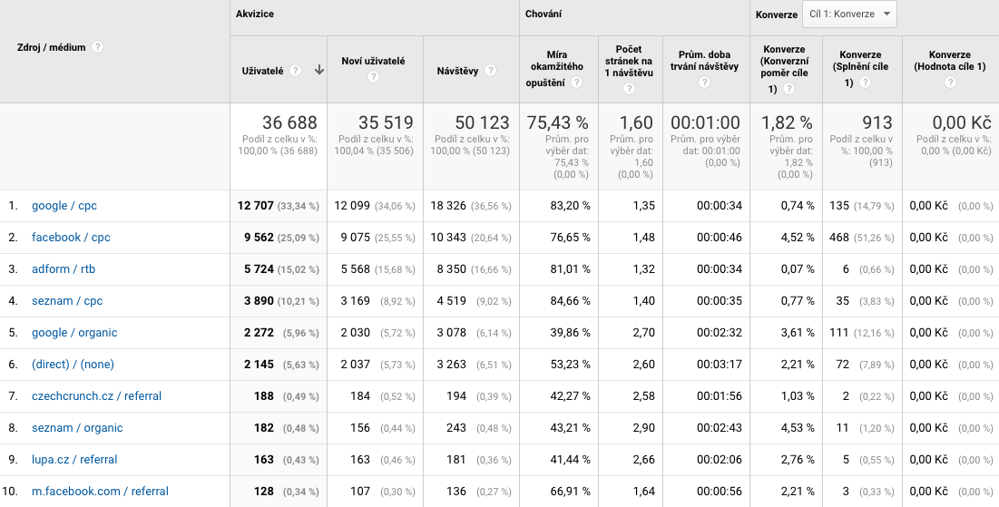
google analytics

Slide 6
berte data s rezervou
Všechny nástroje lžou a dávají nám čísla, která nejsou platná
GA identifikuje návštěvníka webu pomocí tzv. cookie (malý soubor, který uloží do prohlížeče a pomocí něhož při příští návštěvě pozná, že je to tento konkrétní uživatel)
Tzn. jeden uživatel = jedna cookie = jeden prohlížeč v jednom počítači (mobilu)
Možné problémy
Máte na počítači Chrome a Firefox = dvě cookies = jste bráni jako dva uživatelé
Máte počítač a telefon = dvě cookies = dva uživatelé
V CPS na jeden počítač chodí stovky lidí
Máte zakázané cookies = GA vás vůbec nezaznamená
Na web chodí spousta robotů

Slide 7
berte data s rezervou
Jak to řešit?
Smířit se s tím, že přesná data nikdy mít nebudete :)
Nesledovat absolutní čísla, ale trendy
Když roste počet návštěv, roste i počet reálných lidí

Slide 8
Základní pojmy

Slide 9
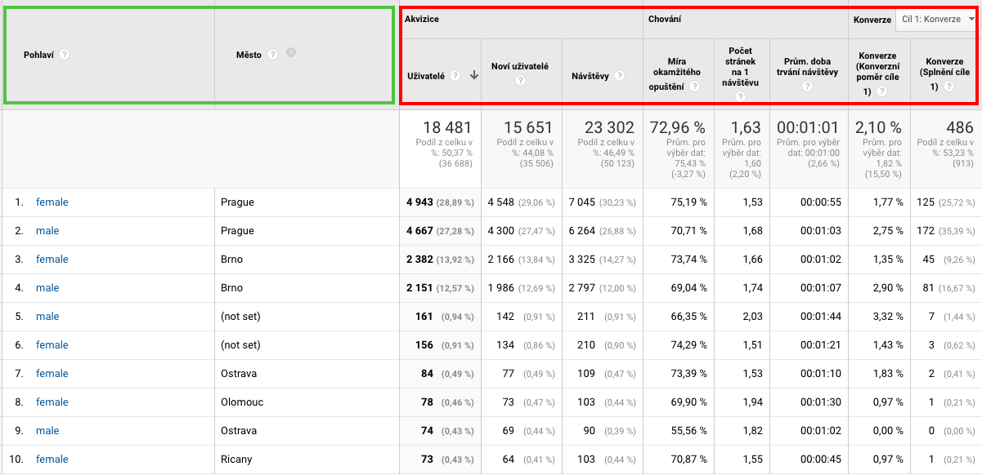
Základní pojmy
Dimenze = atribut údajů
Např. město nebo prohlížeč, ze kterého došlo k návštěvě
Metrika = údaj kvantitativního měření
Např. počet návštěv nebo konverzní poměr

Slide 10
základní pojmy
Uživatel (návštěvník, user) = jeden prohlížeč v jednom zařízení
Chtěli bychom, aby to byli lidi, ale jsou to jen cookies
Návštěva (session) = jeden uživatel jednou přijde na web
Tzn. zobrazení stránek webu z jednoho prohlížeče
Návštěva se automaticky uzavírá:
po 30 minutách nečinnosti,
po opuštění webu (i když vás eshop odešle na platební bránu)
o půlnoci (všechny statistiky počítány po dnech)
Zobrazení stránky (page view) = jedna navštívená stránka
Událost (event) = akce, kterou návštěvník udělá v rámci jedné stránky (spuštění videa, odeslání formuláře)

Slide 11
základní pojmy
Míra okamžitého opuštění = procento návštěv, které nevedly k dalším proklikům v rámci webu, ale k jeho opuštění (tj. byla zobrazena jen jedna stránka)
Počet stránek na návštěvu = kolik stránek bylo během návštěvy zobrazeno
Průměrná doba trvání návštěvy = jak dlouho byla návštěva na webu
Není měřen čas na poslední stránce
U návštěv s okamžitým opuštěním se počítá 0

Slide 12
ZÁKLADNÍ POJMY
Zdroj návštěvnosti = původ návštěvnosti
Například vyhledávač (google atd.) nebo doména (example.com)
Médium = obecná kategorie zdroje
Například neplacené vyhledávání (organic), vyhledávání placené za proklik (cpc), odkazující zdroj na webu (referral)
GA sám rozeznává pouze 3 média – none (u přímé návštěvnosti), organic a referral
Všechno ostatní musíme nastavit
Zdroj/médium může být např. google/cpc, tj. placená návštěvnost z Googlu

Slide 13
jak pracovat s daty
Kvalita dat
Měří se vše správně? Jsem schopen to posoudit sám? Mám se zeptat (najmout si) experta?
Výběr dat, která jsou pro významná pro firmu nebo pro mou vlastní aktivitu (např. konkrétní kanál, o který se starám)
Sledovat všechna data je nemožné => dlouhodobé sledování vybraných dat
Interpretace dat, tj. odpovídání na otázku, co data vlastně znamenají, co nám říkají o realitě
Navrhování akcí na základě dat, tj. plán konkrétních věcí, které bychom měli udělat; bez tohoto je analytika téměř k ničemu (!)

Slide 14
jak data vyhodnocovat
Dva pohledy: aktuální stav versus trendy
Aktuální stav je důležité sledovat hlavně u nových aktivit nebo po velkých změnách
Např. po přenastavení struktury PPC kampaní
Trendy jsou spolehlivější, ukazují nám dlouhodobý vývoj v čase
Když nám např. posledních 6 měsíců klesá konverzní poměr z reklamy na Facebooku, není to momentální výkyv a je potřeba zjistit, proč se to děje
Meziroční srovnání
Často více vypovídající než změny v posledních dnech či týdnech
Poptávka se během roku ve většině oborů proměňuje (Vánoce – jaro – začátek prázdnin – start školního roku atd.) a nemusí být správné poměřovat mezi sebou např. dva poslední měsíce
Pokles nebo růst může být přirozený, ne způsobený marketingem

Slide 15
jak data Vyhodnocovat
Obecně chceme, aby absolutní čísla (návštěvnost, konverze) rostla
U relativních metrik obtížné říct, co je dobře a co špatně
Vysoký počet stránek na návštěvu může znamenat, že si lidi web rádi prohlížejí, nebo že na něm zmateně bloudí v marné snaze něco najít
Vysoká míra okamžitého opuštění u návštěvnosti z reklam pravděpodobně znamená, že lidi na dané stránce nenašli, co očekávali, ale u článku s vysvětlujícím návodem mohli spokojeně získat všechny informace a jít pryč.

Slide 16
co je potřeba v praxi
Načtená teorie, znalost pojmů
Optimálně i dlouhodobá zkušenost
Znalost jednotlivých marketingových kanálů
Konzultace s odborníky na jednotlivé marketingové kanály

Slide 17
Atribuce
Způsob, jak se pokusit stanovit přínos jednotlivých marketingových kanálů na konverzi
Člověk se o nákupu typicky nerozhoduje rychle, ale rozhodovací proces zabírá určitý
Během této doby se setkává s různými reklamami od jednoho inzerenta: od bannerů přes Facebook po PPC ve vyhledávání a emailing
Atribuce se pokouší dát odpověď na otázku, jakou roli při rozhodování o nákupu měly jednotlivé reklamní kanály či aktivity, a do kterých tedy dávat peníze a do kterých ne

Slide 18
Atribuce
V GA se konverze defaultně přiřazují poslednímu nepřímému zdroji
Každý marketingový kanál je ze své podstaty spíše na začátku (bannerová reklama), uprostřed (reklama ve vyhledávání) nebo na konci (remarketing) nákupní cesty
Může to vypadat, že nejvýkonnějším kanálem je remarketing, protože z něch chodí nejvíce tržeb, ale kdyby nebylo těch kanálů před ním, na remarketing by vůbec nepřišla řada.
Řešení – dívat se v GA na vícekanálové cesty
Vidíte, z jakých všech zdrojů člověk na web přišel, než provedl konverzi
Hodnotu konverzí, na nichž se podílely předchozí zdroje

Slide 19
co dál

Slide 20
Co dál
Google Analytics Academy
Jen první dvě části Začátečníci a Pokročilí
Není to povinné, ale jsou to 2 zhruba hodinová videa a vřele je doporučuju
Zorientovat se v účtu Google Analytics
https://analytics.google.com
Email: digitalnimarketingkisk@gmail.com
Heslo: ff-VIKMB64

